Slide 1
Использование UTL_FILE на примерах. Программы пакета UTL_FILE
Гудков Никита

Slide 2
Пакет UTL_FILE
UTL_FILE в СУБД Oracle позволяет легко записывать и читать файлы операционной системы. Пакет UTL_FILE предлагает сокращенную версию стандартного потокового ввода-вывода операционной системы.
Процедуры и функции пакета UTL_FILE дают возможность открывать, читать, писать и закрывать файлы операционной системы.

Slide 3
Объект базы данных DIRECTORY - это ссылка на каталог сервера, на котором работает экземпляр базы данных Oracle.
Создание каталога:
CREATE OR REPLACE DIRECTORY utl_dir_name AS 'F:\test_2';
Где:
'F:\test_2' – каталог
utl_dir_name – название объекта DIRECTORY

Slide 4
Объект DIRECTORY
При создании директории ORACLE не проверяет её наличие и доступность, поэтому о создании каталога на диске и предоставлении прав на него пользователю надо позаботиться заранее. Если этого не сделать, то при попытке обращения получим ошибку.
При удалении директории всё её содержимое остаётся в файловой системе.
Право CREATE ANY DIRECTORY позволяет изменять любые файлы ОС, поэтому для безопасности ее нужно раздавать осторожно.

Slide 5
Выдача прав
Право на запись в директории:
GRANT WRITE ON DIRECTORY utl_dir TO user_or_role_name;
Право на чтение директории:
GRANT READ ON DIRECTORY utl_dir TO user_or_role_name;
Также для создания директории нужны права на это:
GRANT CREATE ANY DIRECTORY TO user_or_role_name;

Slide 6
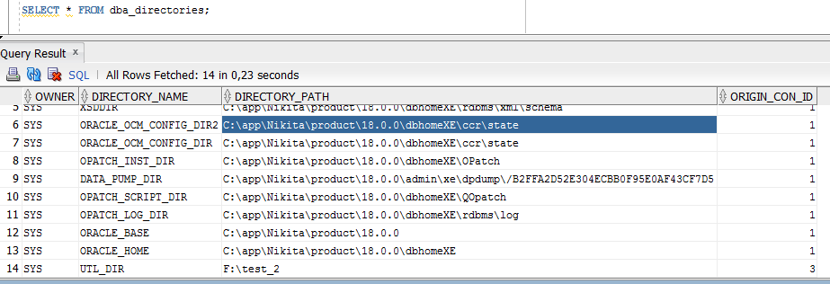
Также можно посмотреть созданные директории:
SELECT * FROM dba_directories; (под SYSDBA)

Slide 7
Инициализационный параметр UTL_FILE_DIR
Инициализационный параметр UTL_FILE_DIR также можно использовать, но в Oracle не рекомендуют им пользоваться. Вместо этого рекомендуется применять команду CREATE DIRECTORY.
Это связано с тем, что после изменения UTL_FILE_DIR необходимо перезапускать БД.

Slide 8
Процедуры и функции UTL_FILE
Открытие файла
Закрытие файла
Чтение файла
Запись в файл
UTL_FILE.FILE_TYPE — тип данных для обработки файлов (дескриптор файла)

Slide 9
Открытие файла
Функция FOPEN служит для открытия файла операционной системы;
Файл можно открывать в трех режимах:
чтение (r), (rb),
запись (w), (wb) ,
добавление (a), (ab).

Slide 10
Открытие файла
Синтаксис:
UTL_FILE.FOPEN ( location, filename, open_mode, max_linesize)
Пример:
fHandle := UTL_FILE.FOPEN('UTL_DIR', 'utlfile.txt', 'w');

Slide 11
Закрытие файла
Функции:
UTL_FILE.FCLOSE (file); - закрытие файла по дескриптору file
UTL_FILE.FCLOSE_ALL; - закрытие всех файлов

Slide 12
Чтение из файла
GET_LINE ( file, buffer, len); - чтение строки ищ файла
GET_LINE_NCHAR( file, buffer, len); - чтение строки из файла в кодировке Unicode
GET_RAW( fid, r, len); чтение байтов из файла

Slide 13
Чтение из файла
SET SERVEROUTPUT ON;
DECLARE
fhandle UTL_FILE.FILE_TYPE; -- дескриптор
cbuff VARCHAR2(2200); --буфер для сохранение строки
BEGIN
fhandle := UTL_FILE.FOPEN('UTL_DIR','test.txt','r'); -- открытие
utl_file.get_line(fhandle, cbuff); -- чтение строки в cbuff
dbms_output.put_line(cbuff);
UTL_FILE.FCLOSE(fhandle); --закрытие файла
END;

Slide 14
Запись в файл
PUT (file, buffer); - запись строки
PUT_NCHAR (file, buffer);
PUT_LINE( file, buffer, autoflush); - запись строки с переносом на следующую
PUT_LINE_NCHAR (file, buffer); - запись строки с переносом на следующую в кодировке Unicode
PUTF (file, format, [arg1, . . . arg5]); - форматирование строки
PUTF_NCHAR (file, format, [arg1, . . . arg5]); - форматирование строки в кодировке Unicode
PUT_RAW(fid, r, autoflush) ; - запись байтов в файл

Slide 15
Запись в файл
Пример PUTF :
my_world varchar2(4) := 'Zork';
...
PUTF(my_handle, 'Hello, world!\nI come from %s with %s.\n', my_world, 'greetings for all earthlings');
Вывод:
Hello, world!
I come from Zork with greetings for all earthlings.

Slide 16
Запись в файл
Пример PUT_LINE :
DECLARE
fhandle UTL_FILE.FILE_TYPE; --дескриптор
vtext VARCHAR2(10); --строка для записи
BEGIN
vtext := 'TEST';
fhandle := UTL_FILE.FOPEN('UTL_DIR','test.txt','r'); --открытие
UTL_FILE.PUT_LINE(fhandle, vtext); --запись строки
UTL_FILE.FCLOSE(fhandle); --закрытие файла
END;

Slide 17
Пример
DECLARE
v_failed dba_profiles.limit%TYPE; --количество неудачных попыток входа до блокировки
v_lock dba_profiles.limit%TYPE; --время блокировки пользователя в днях
v_life dba_profiles.limit%TYPE; --время жизни пароля
fHandle UTL_FILE.FILE_TYPE; --дескриптор
v_username dba_users.username%TYPE;
CURSOR users IS
SELECT username FROM dba_users; --курсор для получения имен пользователей БД

Slide 18
BEGIN
fHandle := UTL_FILE.FOPEN('UTL_DIR', 'utlfile.txt','w'); --открытие файла в режиме записи
UTL_FILE.PUT_LINE(fHandle,'USERNAME'||'ATTEMPTS'||'LIFE'||'LOCK'); --запись строки
UTL_FILE.FCLOSE(fHandle); --закрытие файла
fHandle := UTL_FILE.FOPEN('UTL_DIR','utlfile.txt','a'); --открытие файла в режиме добавления
OPEN users; --открытие курсора
LOOP
FETCH users INTO v_username;
EXIT when users%NOTFOUND;
SELECT p.limit INTO v_failed FROM dba_profiles p, dba_users u WHERE p.resource_name='FAILED_LOGIN_ATTEMPTS'
AND p.profile=u.profile
AND u.username=v_username; --достаем количество неудачных попыток входа до блокировки
SELECT p.limit INTO v_life FROM dba_profiles p, dba_users u WHERE p.resource_name='PASSWORD_LIFE_TIME‘ AND p.profile=u.profile AND u.username=v_username; --достаем время блокировки пользователя в днях
SELECT p.limit INTO v_lock FROM dba_profiles p, dba_users u WHERE p.resource_name='PASSWORD_LOCK_TIME‘ AND p.profile=u.profile AND u.username=v_username; --достаем время жизни пароля
UTL_FILE.PUT_LINE(fHandle,v_username||v_failed||v_life||v_lock); --запись строки с запрошенными данными
END LOOP;
CLOSE users; --закрытие курсора
UTL_FILE.FCLOSE(fHandle); --закрытие файла

Slide 19
EXCEPTION
WHEN UTL_FILE.INVALID_PATH THEN
RAISE_APPLICATION_ERROR(-20100,'Неверный путь');
WHEN UTL_FILE.INVALID_MODE THEN
RAISE_APPLICATION_ERROR(-20101,'Неверный режим');
WHEN UTL_FILE.INVALID_OPERATION then
RAISE_APPLICATION_ERROR(-20102,'Неверная операция');
WHEN UTL_FILE.INVALID_FILEHANDLE then
RAISE_APPLICATION_ERROR(-20103,'Неверный файловый дескриптор');
WHEN UTL_FILE.WRITE_ERROR then
RAISE_APPLICATION_ERROR(-20104,'Ошибка записи');
WHEN UTL_FILE.READ_ERROR then
RAISE_APPLICATION_ERROR(-20105,'Ошибка чтения');
WHEN UTL_FILE.INTERNAL_ERROR then
RAISE_APPLICATION_ERROR(-20106,'Внутренняя ошибка');
WHEN OTHERS THEN
UTL_FILE.FCLOSE(fHandle);
END;

